Slide 1
第五课

Slide 3
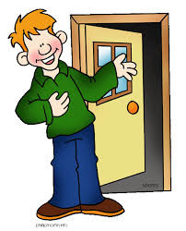
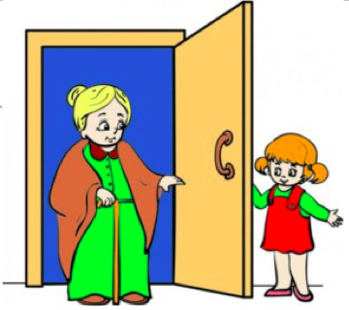

Slide 7
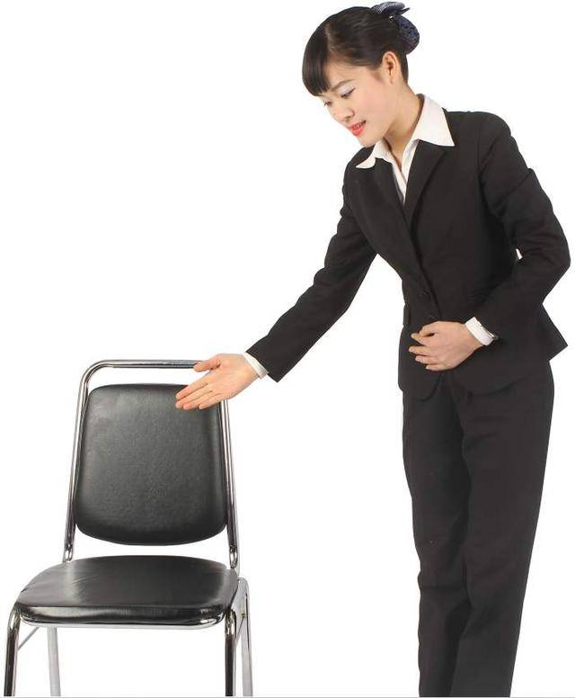

Slide 15
verb 一下
Notes:
https://www.youtube.com/watch?v=ItVKzFBiC48

